Slide 1
15 апреля - День экологических знаний - презентация для классного часа в 6 классе
newUROKI.net
Презентация для классного часа по теме: "15 апреля - День экологических знаний"
Новые УРОКИ newUROKI.net
Всё для учителя – всё бесплатно!

Slide 2
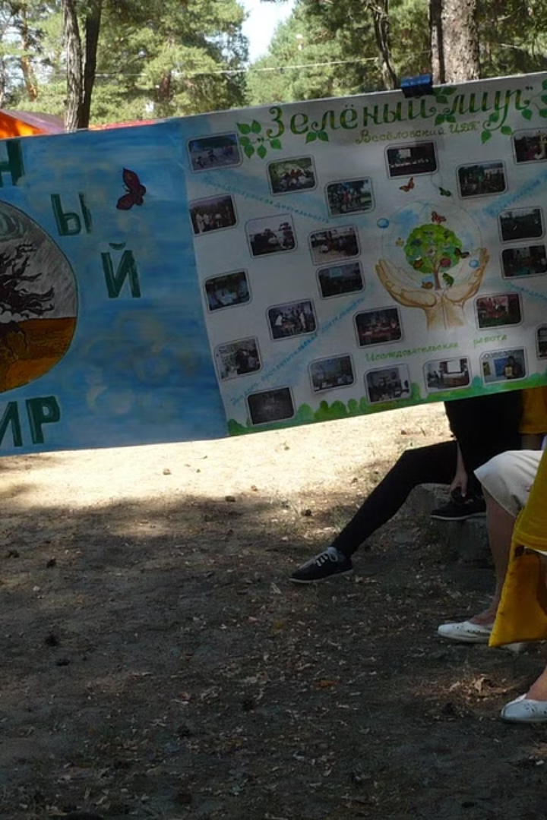
newUROKI.net
Что такое День экологических знаний?
День экологических знаний - это особый праздник, посвященный популяризации экологических знаний, формированию уважительного отношения к окружающей среде, и пониманию важности сохранения природы. Этот день направлен на привлечение внимания к экологическим проблемам и поощрение участия в различных мероприятиях, направленных на охрану окружающей среды.

Slide 3
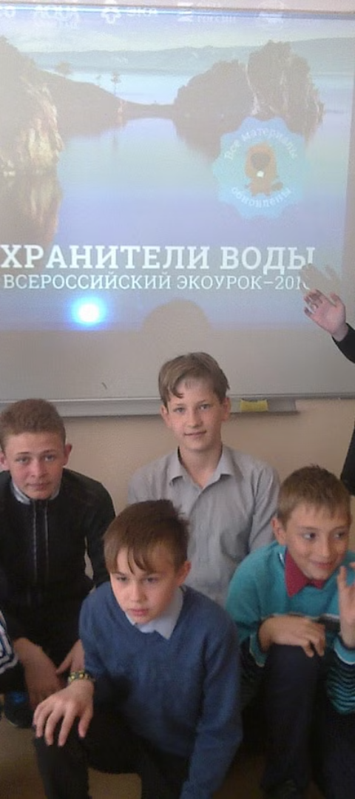
newUROKI.net
История возникновения праздника
1
Событие
История Дня экологических знаний уходит корнями в желании общества привлечь внимание к экологическим проблемам. Праздник возник в ответ на усиливающееся влияние человечества на окружающую среду.
2
Значимость
Начиная со своего возникновения, День экологических знаний стал платформой для поддержки и поощрения деятельности, направленной на экологическое образование и увеличение осведомленности о проблемах окружающей среды.

Slide 4
newUROKI.net
Зачем нужно знать об экологии?
Самопознание
Здоровье
Понимание экологических принципов способствует осознанному взаимодействию с природой и ответственной жизнедеятельности.
Знание об экологии помогает поддерживать здоровую окружающую среду и собственное здоровье.
Устойчивое развитие
Экологически осознанное поведение способствует устойчивому развитию общества и сохранению природных ресурсов.

Slide 5
newUROKI.net
Какие проблемы экологии существуют в мире?
1
Изменение климата
2
Уничтожение биоразнообразия
Ученые обнаружили явные признаки изменения климата, включая потепление, наводнения и засухи.
Потеря видов и исчезновение экосистем угрожают биоразнообразию планеты.
3
Загрязнение окружающей среды
Проблемы с отходами, загрязнением воды и воздуха продолжают негативно влиять на экосистемы.

Slide 6
newUROKI.net
Как мы можем помочь природе?
Энергосбережение
Утилизация отходов
Поддержка экологических проектов
Повседневные шаги, такие как выключение света и использование энергоэффективных приборов, могут помочь снизить негативное воздействие на окружающую среду.
Правильная сортировка мусора и вторичная переработка помогают снизить количество отходов и уменьшить загрязнение окружающей среды.
Активное участие в экологических программах и проектах может значительно влиять на состояние окружающей среды.

Slide 7
newUROKI.net
Примеры успешных экологических проектов
Зеленые крыши
Проект по созданию зеленых покрытий на крышах зданий позволяет улучшить качество воздуха и снизить температуру в городе.
Велосипедные дорожки
Строительство велосипедных дорожек способствует уменьшению выбросов углекислого газа и созданию здоровых и комфортных городских пространств.
Solar Energy Projects
Использование солнечной энергии в домах и офисах снижает зависимость от невозмещаемых источников энергии.

Slide 8
newUROKI.net
Какие изменения можно внести в свою жизнь, чтобы быть экологически ответственным?
Устойчивая мобильность
Снижение энергопотребления
Пересесть на экологически чистый вид транспорта, такой как велосипед, или начать делать пешие прогулки.
Используйте энергоэффективные источники энергии и уменьшайте расходы на электроэнергию.
Покупка устойчивых товаров
Покупка товаров с минимальной упаковкой и устойчивым производством снижает воздействие на окружающую среду.

Slide 9
newUROKI.net
Заключение и призыв к действию
60%
40%
Перерабатываемые отходы
Снижение выбросов
Более 60% бытовых отходов могут быть переработаны для вторичного использования.
Мы можем сократить выбросы вредных веществ в атмосферу на 40%, если будем использовать экологически чистые источники энергии.

